Slide 1
PROGRAMACIÓN DE SERVICIOS Y PROCESOS — TEMA 1: GENERACIÓN DE SERVICIOS EN RED
Comunicación simultánea
y disponibilidad
del servicio
4. Comunicación simultánea y disponibilidad del servicio

Slide 2
Objetivo de la sesión
Cerramos el tema mirando el servicio desde dos perspectivas distintas.
1
Concurrencia
2
Disponibilidad
¿Puede atender varias peticiones a la vez
sin procesarlas necesariamente de forma
secuencial?
¿Cómo sabemos automáticamente si la
aplicación y sus dependencias siguen
realmente sanas?
Idea clave: Una petición correcta no basta para describir el comportamiento
operativo del servicio.
Programación de Servicios y Procesos — Tema 1: Comunicación simultánea y disponibilidad

Slide 3
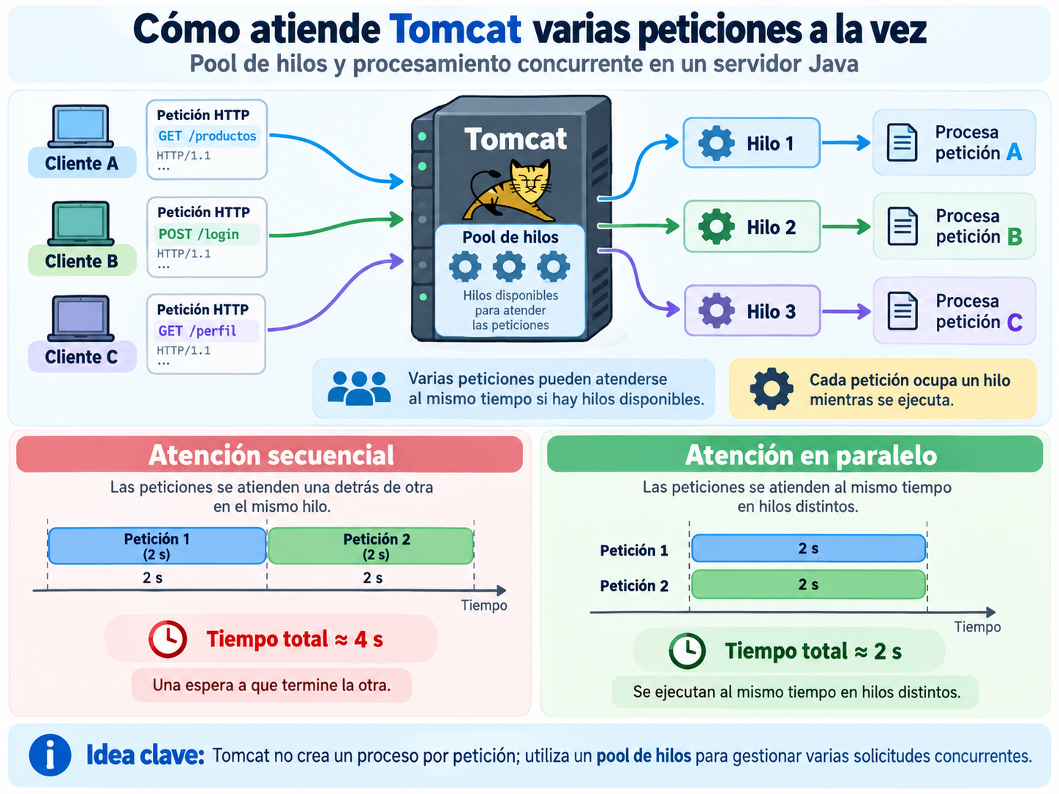
Concurrencia: varias peticiones a la vez
Programación de Servicios y Procesos — Tema 1: Comunicación simultánea y disponibilidad

Slide 4
Cómo lo vas a comprobar
Simularemos una operación lenta de 2 segundos y lanzaremos dos peticiones simultáneas.
1 Simular lentitud
2 Lanzar a la vez
Thread.sleep(2000);
time (curl -s http://localhost:8080/api/v1/libros/top & \
curl -s http://localhost:8080/api/v1/libros/top & \
wait)
Secuencial
≈ 4 s
Concurrente
≈ 2 s
Compruébalo en el log con Thread.currentThread().getName(): deberían aparecer hilos como
http-nio-8080-exec-1 y exec-2.
Programación de Servicios y Procesos — Tema 1: Comunicación simultánea y disponibilidad

Slide 5
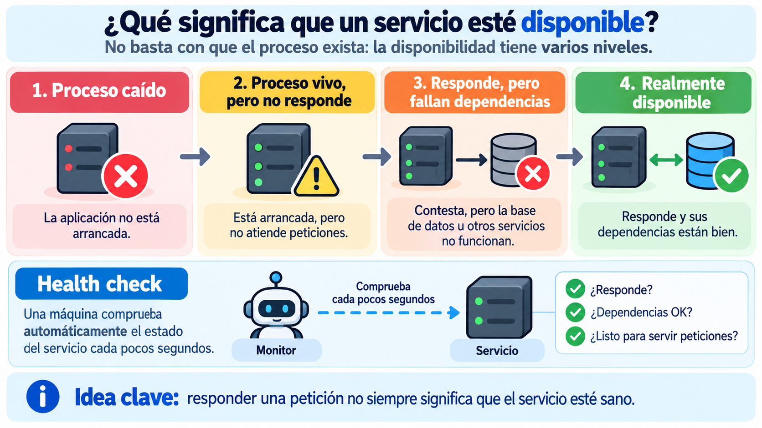
Disponibilidad: no basta con que el proceso exista
Programación de Servicios y Procesos — Tema 1: Comunicación simultánea y disponibilidad

Slide 6
Spring Boot Actuator: añadir la comprobación de salud
Dependencia Maven
Detalles en desarrollo
<dependency>
<groupId>org.springframework.boot</groupId>
<artifactId>spring-boot-starter-actuator</artifactId>
</dependency>
management:
endpoint:
health:
show-details: always
Con solo esta dependencia, Spring Boot expone
automáticamente:
⚠ show-details: always expone información
interna.
/actuator/health
Úsalo en local; en producción suele ocultarse o
restringirse.
Programación de Servicios y Procesos — Tema 1: Comunicación simultánea y disponibilidad

Slide 7
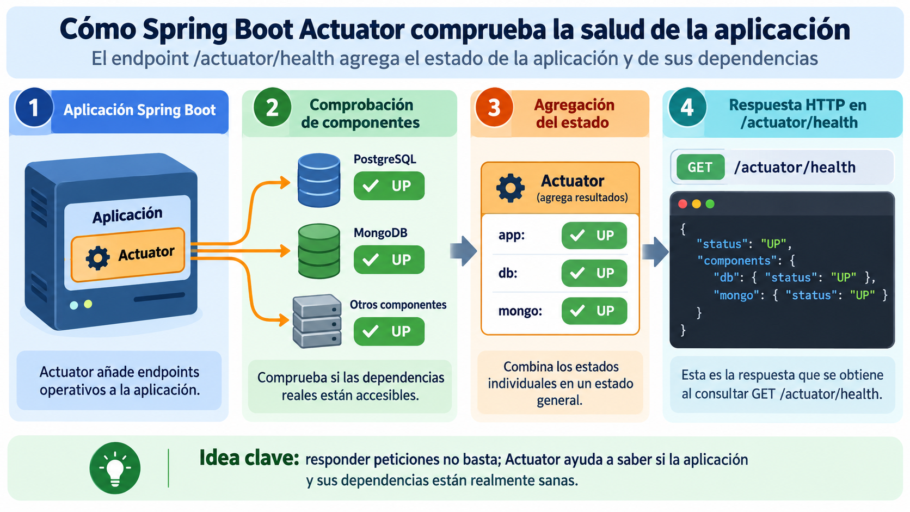
Cómo /actuator/health agrega el estado
Programación de Servicios y Procesos — Tema 1: Comunicación simultánea y disponibilidad

Slide 8
Leer la respuesta de /actuator/health
UP
Aplicación y componentes comprobados
disponibles.
{
"status": "UP",
"components": {
"db": { "status": "UP" },
"mongo": { "status": "UP" }
}
}
DOWN
Una dependencia puede hacer caer el
estado agregado.
Responder un endpoint concreto
≠
estar completamente sano.
Programación de Servicios y Procesos — Tema 1: Comunicación simultánea y disponibilidad

Slide 9
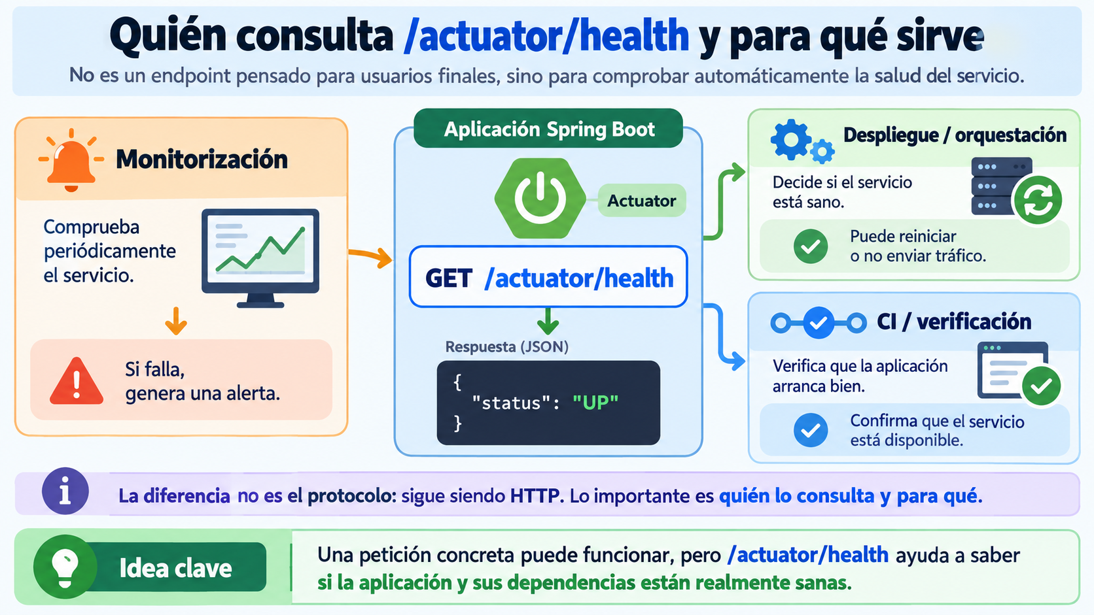
Quién consulta /actuator/health y para qué
Programación de Servicios y Procesos — Tema 1: Comunicación simultánea y disponibilidad

Slide 10
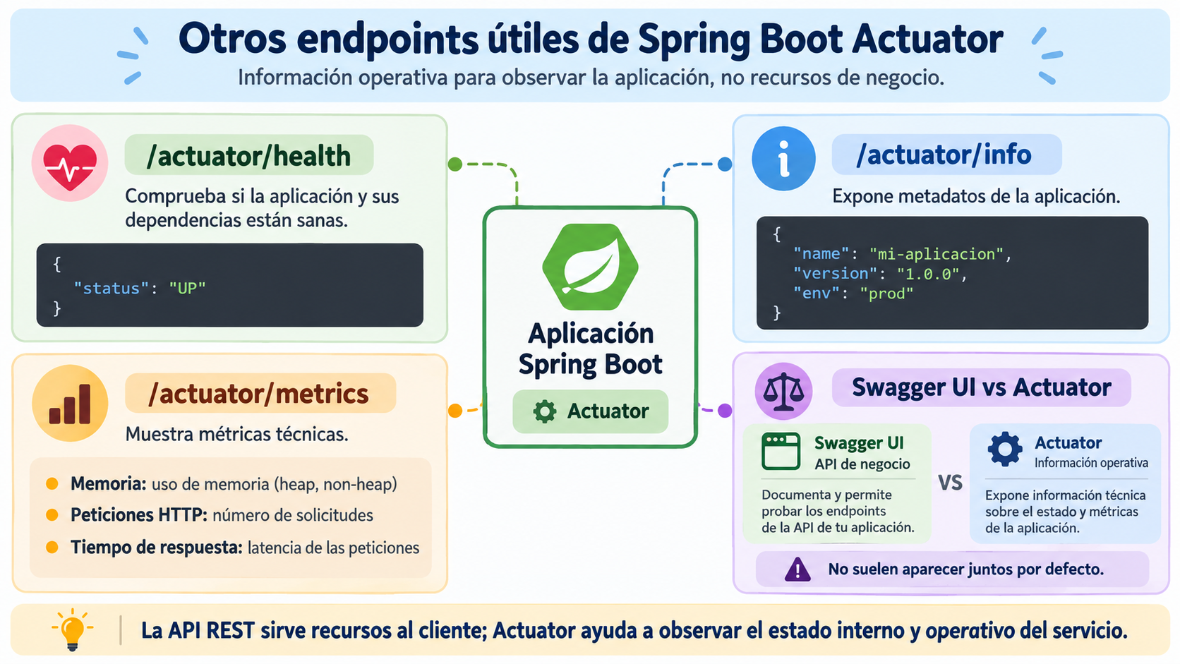
Actuator: información operativa, no recursos de negocio
Programación de Servicios y Procesos — Tema 1: Comunicación simultánea y disponibilidad

Slide 11
Actividad 1.4: comprobar concurrencia y disponibilidad
Dos pequeñas pruebas sobre el mismo servicio ya construido.
1
Forzar una operación lenta
2
Lanzar dos peticiones simultáneas
Añadir temporalmente Thread.sleep(2000) en el
método indicado.
Medir el tiempo conjunto y contrastar ≈ 4 s frente a ≈ 2 s.
3
Añadir Actuator
4
Provocar una dependencia DOWN
Incorporar la dependencia y activar los detalles de
health en desarrollo.
Observar cómo cambia /actuator/health y localizar el
componente responsable.
Evidencias útiles: tiempo medido + log de hilos + respuesta de /actuator/health antes/después del fallo.
Programación de Servicios y Procesos — Tema 1: Comunicación simultánea y disponibilidad

Slide 12
Cierre de la sesión
Lo mínimo que debe quedar claro
• Tomcat utiliza un pool de hilos: varias peticiones pueden avanzar concurrentemente.
• Proceso vivo, responder peticiones y tener dependencias sanas son niveles distintos.
• Un health check está pensado para ser consultado automáticamente por otras máquinas.
• Actuator expone /actuator/health y puede agregar el estado de dependencias reales.
• show-details: always ayuda en desarrollo, pero revela información interna.
• /actuator/info y /actuator/metrics amplían la observabilidad operativa del servicio.
Cierre del Tema 1: de construir la API a comprobar que responde, resiste y puede observarse.
Programación de Servicios y Procesos — Tema 1: Comunicación simultánea y disponibilidad

